Slide 1
INTERNATIONALIZATION OF A SYSTEM
Hi!
Aluu!
Privet!
Jambo!
Hola!

Slide 2
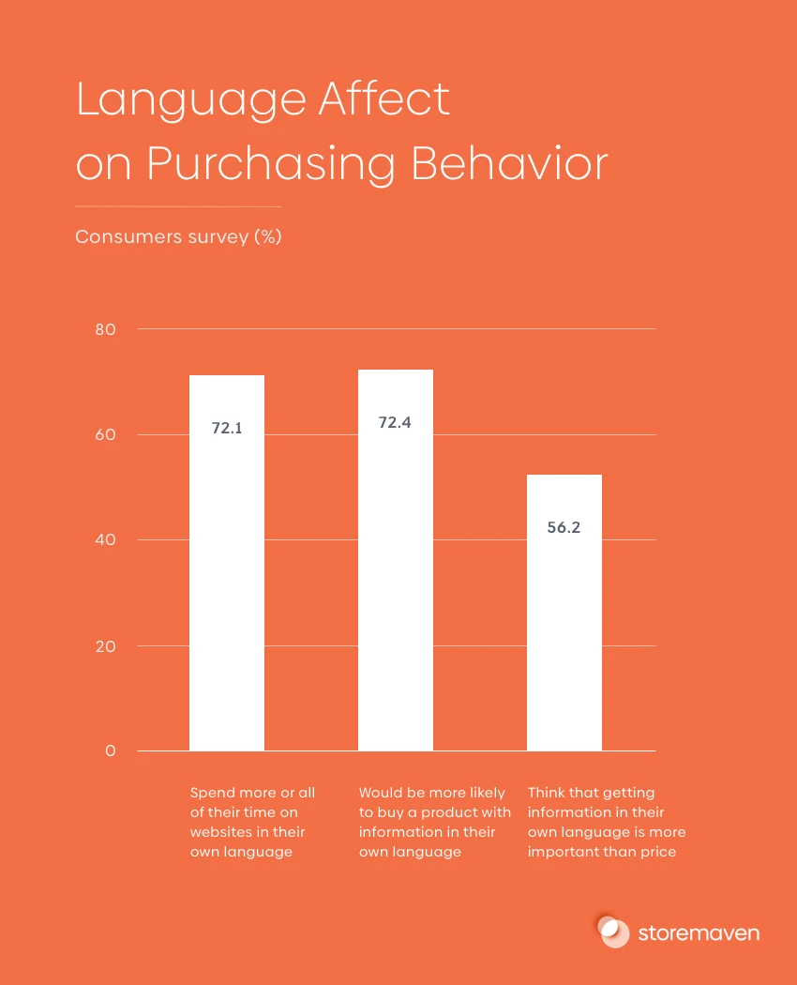





Why is it important?
Popularity of the product
Stability
Increase reach and influence
Big Data
Increase income
Notes:
פופולריות - בעידן המדיה של היום, ככל שהמוצר או המערכת שלך מגיעים ליותר אנשים כך הסיכויים שלו להתפרסם ולהתחבב על דעת הקהל גוברים.
יציבות - ככל שלחברה יש קהל מגוון יותר ויותר אזורי פעילות זה מפחית את הסיכוי שלה להתרסק אם היא לא מצליחה במקום מסוים.
ביג דאטא - אם לחברה יש קהל גדול ומגוון מאוד כך גוברת היכולת שלהם להשתמש בנתוני המשתמשים שלהם על מנת להסיק מסקנות נכונות ומבוססות יותר ולשפר את חווית המשתמש כך שהלקוחות ירצו להמשיך להשתמש במוצר שלהם.
כסף - כמובן מטרת העל של רוב החברות, וכל הדברים שהזכרנו עד עכשיו תורמים להכנסות של החברה בצורה משמעותית.

Slide 3
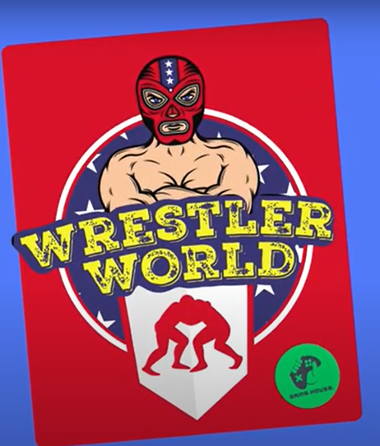
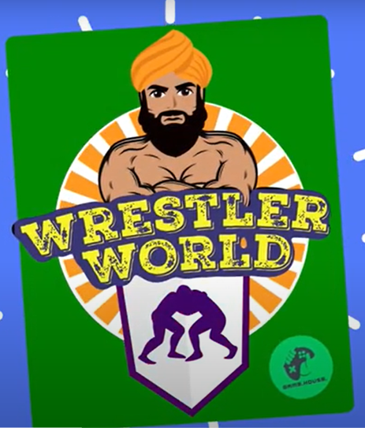
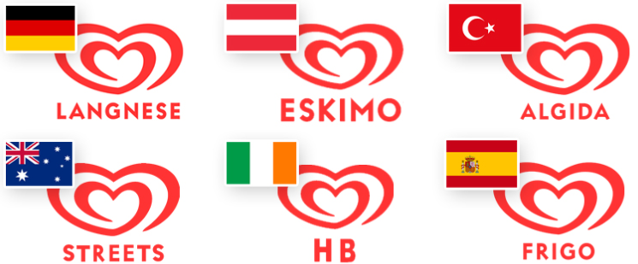
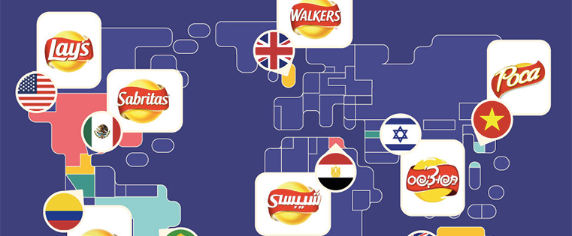
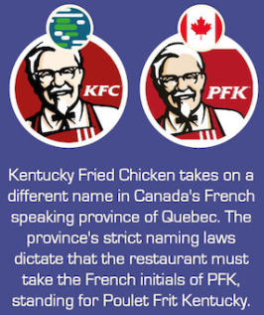

Slide 4
L10NI18NG11N
HUH?!
L10N
I18N
G11N
Localization
Internationalization
Globalization
Adapting a product or service to a local target market.
The process of making products and services more adaptable to easy localization.
Internationalization, translation and localization

Slide 5


Types of Localization
Hi!
¡Hola!
Oi!
Minimum Viable Localization(MVL)
Full App Localization
Notes:
MVL מתמקד בלוקליזציה רק של תכונות מפתח של האפליקציה, תיאור בחנויות אפליקציות. הסוג הזה של לוקליזציה הוא אידיאלי עבור שלבים מוקדמים בבניית האפליקציה ועבור סטארטאפים שמעוניינים לשחרר את המוצר לשוק כמה שיותר מהר ולהחזיר את ההשקעה שלהם. דורש הרבה פחות מאמץ ומשאבים.
Full App Localization זה להתאים כל אלמנט באפליקציה לכל קהל יעד וכמובן שזה כולל גם לוקליזציה בחנויות האפליקציות. לוקליזציה ברמה הזאת מנסה להשיג שמשתמשים מכל השווקים שאליהם מכוונים סוג של ירגישו בבית בזמן השימוש באפליקציה.

Slide 6

What To Consider?
Moving user-interface strings from the code into resource files
Not hard-coding date, time, number, and currency formats
Keeping your app design flexible to adapt to different languages
Separating text from images
Verifying the cultural adequacy of imagery
Notes:
גמישות - משפטים בשפות אחרות עשויים להיות באורך שונה ולכן האלמנטים בממשק המשתמש צריכים להיות מותאמים
תרבות - למשל סטייקים באפליקציית משלוחי אוכל בהודו

Slide 7

Service Level Requirements
Internationalization
SLA: The system is adaptable to expanding to new locations
SLO: Localizing the system for a new location shall take at most a week
User Experience
SLA: UI is adapted to the user’s location and culture
SLO: 100% of the content is adjusted to the location and culture of the user

Slide 8

Framework Support

